Slide 1
AMD规范
define
本规范只定义了一个函数 "define"，它是全局变量。函数的描述为：
define(id?, dependencies?, factory);
其中只有factory回调函数是必须的，其他两个参数都是可选的；
当忽略依赖参数是，facatory默认有三个参数：require,exports,module，这三个参数遵循CommonJS规范；
AMD规范
CommonJS规范

Slide 2
框架主要逻辑
var moduleStack = [];//模块栈
var parentModuleNameMap = {};//父模块名映射
var nowModule = null;//当前处理的模块
内部私有方法:
Util. nameResolve(); //模块名解析（相对模块名称->绝对模块名称）
Util.pathResolve(); //路径解析（绝对模块名称->url路径）
Util. functionResolve(); //函数解析（匹配函数内部的依赖）
Util.loadRes(); //加载资源（请求资源）
Util. doLoopCheck(); //递归遍历module节点树（递归执行回调函数）
_require(); //真正执行加载依赖的方法（只供内部调用）
对外接口:
require(); //加载依赖
require.config(); //加载器配置（模块别名）
define(); //定义模块

Slide 3
Module类
this.moduleName：模块名称
this. parentModuleName: 父模块名称
this. childrenModuleNames: 所有依赖的模块名称
this. callbackParamLength: factory函数的参数个数
this. callback: 模块回调函数

Slide 4
示例
入口配置文件
main
a
bAlias
c
d
bAlias

Slide 5
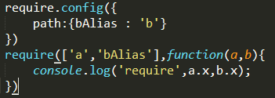
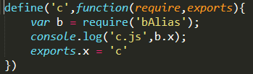
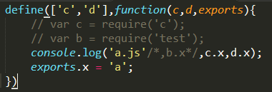


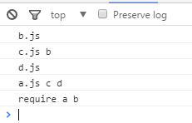
main.js
c.js
a.js
d.js
b.js

